Slide 1
Template method
Patron de comportement

Slide 2
Intention
Définit le squelette d'un algorithme à l'aide d'opérations abstraites
Comportement concret sera implémenté dans les sous-classes

Slide 3
Motivation
Exemple :
Applications effectuant du traitement de données
Reçoit plusieurs types de fichiers en paramètre
L’implémentation de méthodes différentes pour chaque type de donnée entraînerait beaucoup de répétitions.
Pour éviter cette redondance, on déclare une classe abstraite qui définit les méthodes communes pour chaque type de fichier.
Elles seront ensuite redéfinies dans les sous-classes.

Slide 4
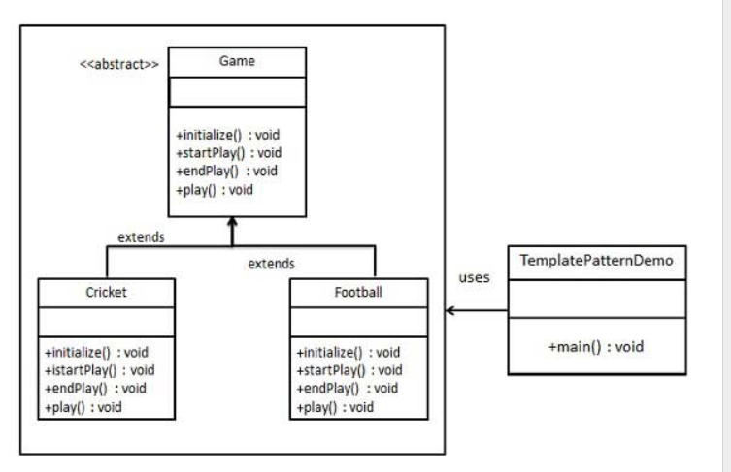
Diagramme

Slide 5
Avantages
Réutilisation de code.
Lisibilité, fixe clairement un comportement standard qui devrait être partagé par les sous-classes.
Flexibilité, laisse les sous-classes gérer comment ils implémentent un algorithme sans changer sa structure.

Slide 6
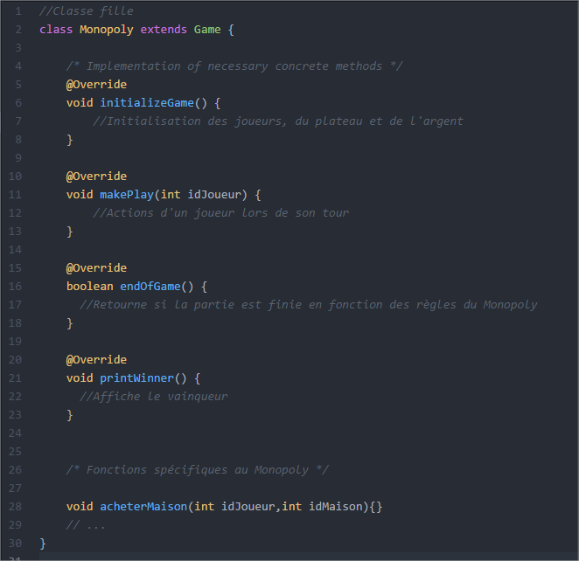
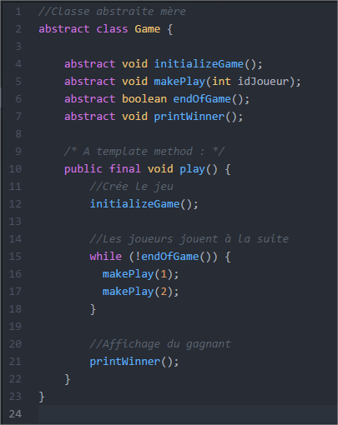
Exemple de code
Monopoly monopoly = new Monopoly();
monopoly.play();

